Slide 1
Микрофлора молока и молочных продуктов
ПЛАН
1.Продукция и химический состав молока
2. Источники микрофлоры молока
3. Микрофлора молока и возбудители маститов
4. Бактерицидные свойства молока
5. Санитарная оценка и обеззараживание молока
6. Молочные продукты

Slide 2
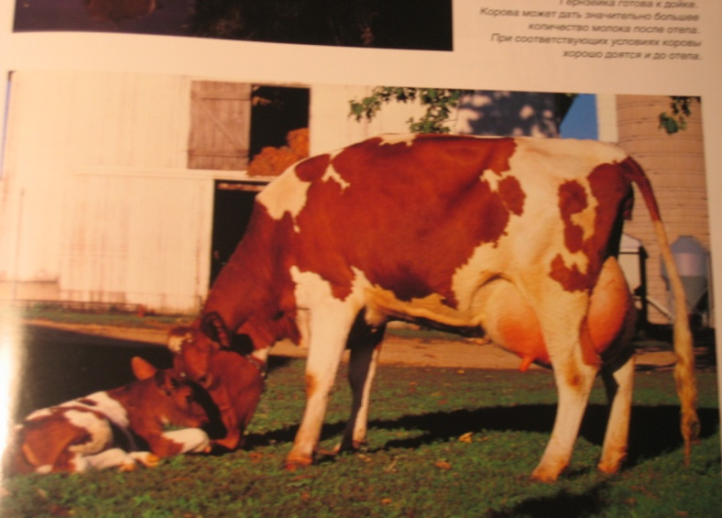
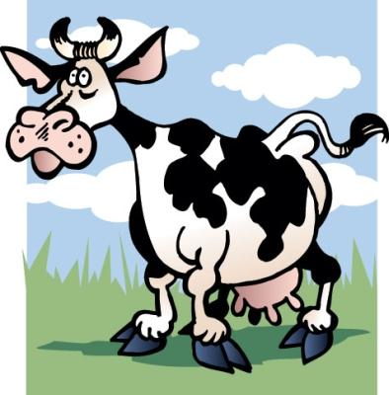
Продукция и химический состав молока
В молоке более 200 веществ.
Белковые в-ва: белки, пептоны, полипептиды, защитные вещества (глобулинов в молозиве много), казеин, глобулины, альбулины, все необходимые аминокислоты. Суточная потребность человека удовлетворяется в лизине 0,5л молока, не >.
Жир: 1)жирные кислоты – масляная, олеиновая, стеариновая (всего18). 2)липиды – холестерин, кефалин, лецитин
Молочный сахар лактоза состоит из глюкозы, галактозы и арабинозы
Витамины: А, В, В2, РР, Д, В12, В6, Е, С . 16 всего.
Содержание витаминов в молоке изменяется в зависимости от рациона кормления животных.
Витамин А способствует росту организма, предупреждает заболевания глаз и инфекционные болезни. Образуется в молоке коров, питающихся зелеными кормами, поэтому летом его содержание в молоке выше, чем зимой.
Витамина D в молочном жире больше у коров, пасущихся на солнечных горных пастбищах. При недостатке витамина D и кальция у человека нарушается работа околощитовидных желез, случаются судороги, а у детей развивается рахит. Употребляя много молока и регулярно бывая на солнце этих нарушений можно избежать.
Молоко богато витаминами группы B. Причем в зимнее время года количество витамина В2 в молоке больше, чем в летнее. А содержание витамина В12 в молоке увеличивается с повышением кислотности. Поэтому его больше в кисломолочных продуктах.
Количество витамина C при термической обработке молока и при доступе воздуха из-за легкой окисляемости уменьшается, поэтому в свежем молоке этого витамина больше, чем в кипяченом.
Гормоны – картизон, окситоции, пролантин
Ферменты – пероксидозы, каталаза, липаза, протеаза, амилаза, фосфатоза, минеральные соли.
Молоко образуется из крови
Для 1л – 500л крови.
В молоке сахара в 90 р.>, жира – в 9, К-5, Са-13, Р-10, но белка в 2<, Сl -3<, Nа 7<
На продукцию молока влияют гормоны передней доли гипофиза; пролактин, кроме того гормон половых желез – фолликулин и гормон надпочечника.
Структурные элементы
Предшественники молока – ЛЖК (уксусная, масляная, пропионовая), которых у коровы за сутки образуется: уксусн-2500 г, пропион-800 г, масляной-400 г. Чем >уксусной, тем>белка; чем>пропионовой, тем>жира.
Глюкоза в вымени превращается в лактозу, которая содержится в природе только в молоке. Белки молока образуются из аминокислот.

Slide 3
Средний химический состав молока самок разных видов млекопитающих, %
Вид животного | Вода | Белки | Жиры | Лактоза | Зола
Корова | 88,0 | 3.0 | 3,5 | 4,9 | 0,8
Коза | 88,9 | 3,3 | 4,1 | 4,4 | 0,8
Овца | 83,6 | 5,1 | 6,2 | 4,2 | 0,9
Буйволица | 82,9 | 4,6 | 7,5 | 4,2 | 0,8
Самка яка | 84,0 | 5,0 | 6,5 | 5,6 | 0,9
Кобылица | 89,7 | 2,2 | 1,9 | 5,8 | 0,3
Верблюдица | 86,5 | 4,0 | 3,0 | 5,7 | 0,8
Ослица | 90,0 | 1,9 | 1,4 | 6,2 | 0,5
Самка зебу | 86,2 | 3,0 | 4,8 | 5,3 | 0,7
Оленуха | 67,7 | 10,9 | 17,1 | 2,8 | 1,5
Свинья | 86,0 | 7,2 | 4,6 | 3,1 | 1,1
Слониха | 67,8 | 3,1 | 19,6 | 3,8 | 0,6
Самка дельфина | 48,8 | 5,6 | 45,0 | 1,4 | 0,6
Самка кита | 45,7 | 12,0 | 42,0 | 1,5 | 0,9
http://www.moloko.cc/view_news.php?id=1111
http://www.moloko.cc/view_news.php?id=1037

Slide 4
Источники микрофлоры молока
Всегда в молоке присутствуют микроорганизмы. Группа микробов постоянно обнаруживается в молоке и не приводящие к его порче относится к нормальной, а случайно попадающие в молоко и вызывающие порчу – к анормальной.
молоко
корм и вода
подстилка, воздух, кожа тела
содержимое кишечника, кровь
молочная железа

Slide 5
На своем долгом пути от момента зарождения в вымени до потребления молоко приходит в тесное соприкосновение с рядом источников загрязнения .1-ый источник. Часть микрофлоры попадает в молоко из вымени. Этот источник, в отличие от других, не устраним не только теоретически, но и в производстве.
В конце прошлого века многие исследователи пытались установить абсолютную стерильность молочной железы, а следовательно и возникающего в ней молока. И мнение о стерильности молока в вымени держалось до начала 20 века. Больше всего м/ов (в здоровом вымени) вблизи выводного отверстия соска.
Другие исследования имели целью получить стерильное молоко. И это удавалось, но в количествах не > 10 – 20 мл. Почему? Но дело в том, что вымя нельзя рассматривать как орган вполне изолированный от внешней среды. Через выходное отверстие соска м/мы проникают внутрь железы и закрепляются в ней.
В вопросе о м/флоре вымени можно изложить следующие основные положения:
1)все части вымени всегда заражены м-ми;
2)эта м/ф проникает извне и из крови и может частично размножиться;
3)м/ф в вымени убывает от входного отверстия вверх;
4)населяют вымя устойчивые к защитным веществам молока микроорганизмы.
Количеством микроорганизмов вымени не постоянно и зависит от состояния сфинктра, условий содержания, состояния иммунной системы. По данным Пуша (1930) при правильном уходе в 1 мл молока 200 бактерий.
После кратковременного нарушения режима – 300 тысяч. Через некоторое время – 90 тысяч микробных тел.
Наиболее обильным внешним источником м.флоры вымени является поверхность кожи животного, особенно самого вымени. Поэтому для получения незагрязненного молока важно соблюдать следующие нормы:
1)чистоту кожи вымени (дезинфекция)
2)мытье теплой водой и сушить полотенцем
3)иметь чистые руки, хорошую подстилку (опилки), полноценный корм, здоровье молочного – это важно и в бытовом плане. Даже при самых оптимальных условиях в первых порциях молока м\ов огромное кол-во, т.к. оно из молочной цистерны.
Щульц установил наличие бактериальной пробки – ее сдаивать и утилизировать (но не на пол, а в посудину с дезраствором).
Другие внешние источники загрязнения молока многочисленны и разнообразны, а на первое место надо поставить кожу животного. Опасна м/ф кожи при ручном доении и поддаивании (в 1 г. пыли с кожи – 200 млн микробов). Тем более опасна, что на коже Е.coli в изобилии.
Особо опасен может быть доильный аппарат…….Надо мыть доильный аппарат– холодной, теплой с моющ. средствами, горячей, сушить в разобранном виде,
Вода. Корм – а) через воздух (не доить во время кормления (споры грибов);
б)косвенное влияние при расстройстве пищеварения – из крови микробы попадают в молоко;
Навоз, подстилка, мухи.
Руки доярок (3 мес. сан.обследование , дизентерия может иметь место).
Задача: – чистота – закрытые системы, рациональное кормление – здоровье животных

Slide 6
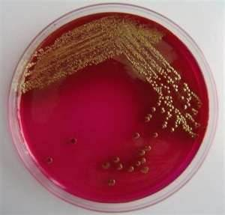
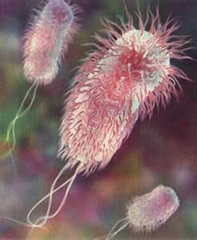
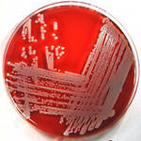
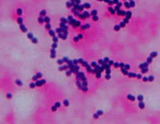

Микрофлора молока
АНОРМАЛЬНАЯ МИКРОФЛОРА
Довольно заметное место среди м/в молока принадлежит дрожжам, которые находятся в тесном симбиозе с молочнокислыми бактериями. Так как лактозу способны сбраживать немногие дрожжи, их видовой состав в молоке ограничен: рода: Saccharomyces, Torula.
Из грибов в молоке часто встречаются виды: Aspergillus niger – мицелий белый, споры черные и образуются только в аэробных условиях, Aspergillus glaucus – споры зеленые.
Asp. albus – белая, пушистая. Все виды рода Aspergillus не желательны. От них оберегают молоко и продукты.
В противоположность ряда Asp., представители рода Penicillium используют как необходимый элемент в производстве мягких сыров (рокфор, бри, коламбер). Penicillium glaucus – зеленый кистевик. Развивается на сырных головках и не приносит вреда челолвеку.
Из нeсовершенных грибов не желательными являются: Oidium lactis – молочная плесень. Это маловетвистые многоклеточные нити. Специальных органов плодоношения нет. Споры оидий образуются путем отчленения нитей, приподнятых над воздухом и имеют вид прямоугольников длиной 20 мкм и шириной 10 мкм со слегка закругленными концами. Цвет чисто белый. Кроме этого вида в молоке обнаруживают представителей родов Fusarium, Alternaria, Monilia.
Нетипичные: 1) Escherichia сoli – возбудитель
гетероферментативного молочнокислого
брожения, вызывает вспучивание сыров, порчу
масла, встречаются болезнетворные виды. Весьма опасен.
2)Streptococcus pyogenes – кокки, гр.+, аэробы, колонии ярко белые,
желтые, розовые.
Попадают в молоко гнилостные, маслянокислые бактерии и многие другие виды,
приносящие вред молочному делу. http://www.medkrug.ru/article/show/5359

Slide 7
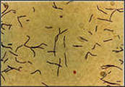
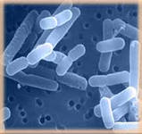
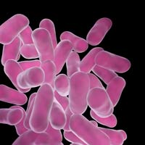
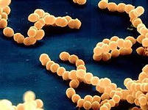
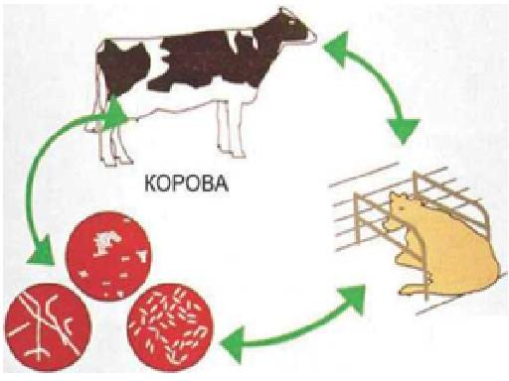
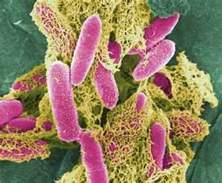
НОРМАЛЬНАЯ МИКРОФЛОРА
К нормальной микрофлоре прежде всего относятся виды молочнокислых м/мов, они всегда присутствуют в молоке.
1) Streptococcus lactis – растет на несвернувшимся молоке, МПА (без сахара), колонии точечные, гладкие, в виде прозрачных капель t опт 30 – 35⁰. в молоке образует нормальный сгусток.
2)Lactobacillus сassei – палочки зернистые, длинные. Растет только на молоке и на молочных продуктах или на средах с сахаром. Свертывание казеина происходит со дна.
3) Lactobacillus bulgaricum u Lactobacillus acidophilum t опт. 40 – 50⁰ и др. возбудители гомоферментативного молочнокислого брожения.
Главная практическая задача в молочном деле – это изыскание способов возможного ограничения всех микробиологических процессов, которые могут развиваться в молоке. Но прежде надо познать эти процессы, учесть население молока.
Вся микрофлора, находящаяся в молоке в каждый данный момент, накапливается в нем двумя путями: 1)путем непосредственного проникновения извне и 2)путем размножения в самом молоке ранее попавших в него м/ов.
Микробы попадают в молоко почти непрерывным потоком на всем пути его следования и в тоже время ранее попавшие в него размножаются. Попавшие извне м-мы условно называют первичной микрофлорой; размножившиеся в молоке – вторичной.
ВОЗБУДИТЕЛИ МАСТИТОВ

Slide 8
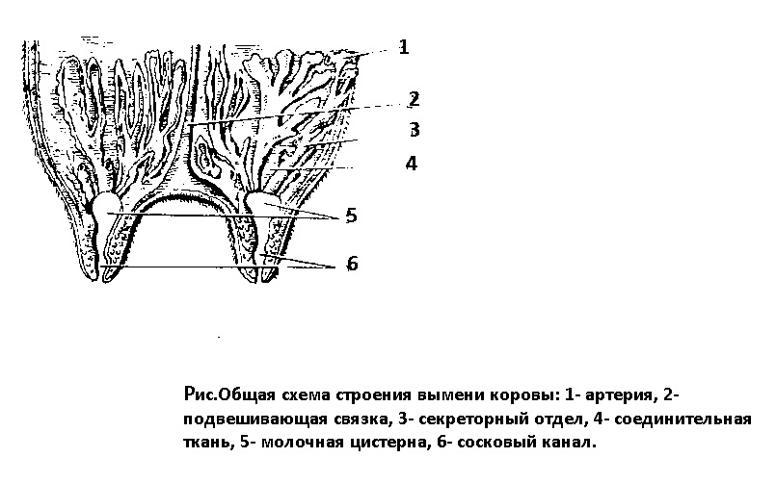
Рис.1. Соотношение групп микроорганизмов, выделенных из молока коров при маститах
Мастит – это…
Пути поступления микрофлоры в вымя

Slide 9
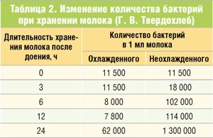
Бактерицидные свойства молока
Молоко, образуясь из веществ крови, получает из нее некоторую часть бактерицидных средств.
В молоке после дойки содержатся микроорганизмы, количество которых в течение 2 часов не только не увеличивается, но и понижается. Способность молока подавлять действие микроорганизмов называется бактерицидными свойствами.
Бактерицидные свойства молока обусловлены наличием в нём ферментов (лизоцим, пероксидаза), иммуноглобулинов, лейкоцитов.
Бактерицидная фаза зависит от:
бактериальной обсеменённости, которая зависит от соблюдения санитарно-гигиенических условий
температуры молока (чем выше, тем короче б. фаза)
Если молоко после дойки сразу профильтровать и охладить до 4 °C, то продолжительность бактерицидной фазы составит 24 часа, если до 0 °C — то 48 часов.
Период времени, в течение которого молоко сохраняет свою бактерицидность, называется бактерицидной фазой (Фокер, 1890 г.); . Естественная бактерицидность молока обеспечивается наличием в нем специальных веществ (лактенин, лизоцим, антитоксин, бактериолизин, лейкоциты, адсорбционная способность, катионы и анионы) задерживают размножение бактерий молока. Эти вещества утрачивают свои свойства при нагревании до t + 82 – 85⁰С
Продолжительность бактерицидной фазы зависит
от t молока и скорости охлаждения.
Для увеличения срока бактерицидности:
1)получить «чистое» молоко;
2)быстро охладить до t + 4 – 6⁰С.
Теперь холодильники.
Фазы развития микрофлоры молока:
1-ая фаза Бактерицидная
2-ая фаза Смешанной микрофлоры
3-я – молочнокислых стрептококков
4-ая – молочнокислых бактерий
5-ая – грибной микрофлоры
при < 10⁰С – гнилостные психрофилы

Slide 10
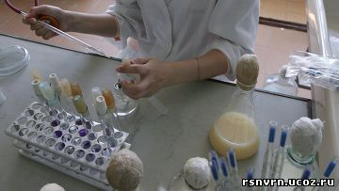
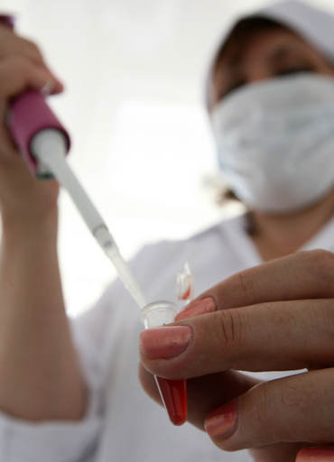
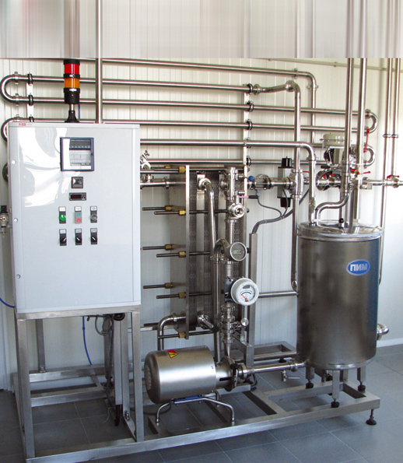
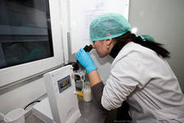
Санитарная оценка и обеззараживание молока
1. Количество МАФАнМ- мезофильные аэробные и факультативно – анаэробные микроорганизмы
2. Кислотность в условных единицах Тернера
3. Степень чистоты по количеству механических примесей
4. Проба на редуктазу
5. Наличие ингибирующих веществ
6. Эффективность пастеризации (ОМЧ, коли-титр и бродильный титр)
ОБЕЗЗАРАЖИВАНИЕ МОЛОКА
Пастеризация
Кипячение
Стерилизация
УВЧ и УФЛ
Высушивание
Производство сгущенного молока
Методом кавитации
Пастеризационная установка для молока (PIM, Болгария)
http://universal.in.ua/pererab…

Slide 11
Молочные продукты
Никто не знает в мире откуда дырки в сыре.
Кисло-молочные продукты подразделяются на 2 группы:
1)молочнокислого брожения (простокваша, ацидофилин), 2)смешанного (спиртового и м/к) брожения
Продукты эти обладают диетическими, питательными и лечебными свойствами. В них накапливаются витамины группы В, никотиновая кислота, антибиотики.
Технология: 1)стерилизация молока 2)+ культуры 3)оптимальная температура
Группа А
1. Простокваша – дрожжи придают нежный вкус, м/к бактерии участвуют.
11. Лактобациллин – Мечников, В в к-ке не приживается.
Ш.Ацидофилин – хорошо приживается, получают из содержимого кишечника гр.детей, обладает антагонистическими свойствами по отношению к гнилостной микрофлоре.
Процесс образования сгустка
1.первичная кислотность 16 – 18⁰ т. 2.лактоза сбраживается, получ. мол.кислота 3.мол.кислота отщепляет Са от казеина 4.+24 Т молоко может свернуться 5.60 – 65⁰ Т – хороший сгусток.
Группа В
1.Кефир – диетический и лечебный продукт. Закваска – кефирные зерна, в состав которой входят м/к стрептококки и палочки, молочные дрожжи и пленчатые дрожжи. В кефире 2 процесса и еще частичное разложение белков 0,2 – 0,6% С₂Н₃ОН, СО₂,
11.Кумыс – из молока кобылиц естеств. путем или добавлением чистых культур типа болг. Палочки и дрожжей . Спирт 2,0 – 2,5%, т.к. сахара до 6% в молоке кобыл. Лечат туберкулез, авитаминоз, нервные болезни.
Некоторое количество микробов всегда содержится в масле, куда они попадают из сливок. В сладкосливочном масле, т.е. приготовленном из свежих сливок, м-мы находят лучшие условия для своего развития. В кисломолочном масле за счет деятельности м/к м-ов число представителей других групп незначительно.
При длительном хранении масло нередко портится и сохранение сладкокислого масла является весьма важной проблемой.
Дело в том, что м-мы, продуцирующие липазу гидролизуют жир на глицерин и жирные кислоты. Гнилостный распад белка – Плесень! Анаэробы. Предохраняют: соль, дрожжи и т.д.
Применяются м/б процессы и при изготовлении сыров.
Техника приготовления сыров в следующем: 1)получение сгустка 2)обработка в сырном котле 3)прессование 4)посолка
5)вызревание в подвале (камере)
Сквашивание молока производится сыгужным ферментом телят, который переводит казеин в пораказеин. Надо телят, а сейчас изысканы м-мы с подобными ферментами.
В сырном котле массу прогревают и большинство кокков гибнет. Палочки продолжают накапливать С₃Н₆О₃. При вызревании весь сахар сбраживается. Накапливается СО₂ и Н₂, образуется ноздреватость- осн. возб. Е. соli. Ноздреватость увеличивается. Сырам из сырого молока возб. маслянокислого брожения опасны.

Slide 12


